Slide 1
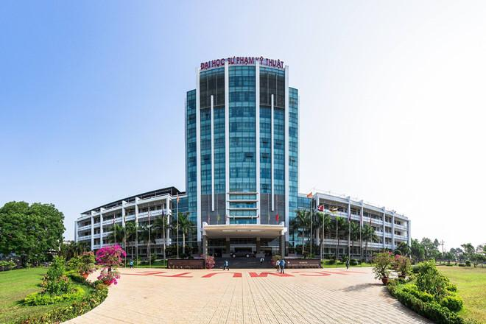

ĐẠI HỌC SƯ PHẠM KĨ THUẬT TP.HCM
Khoa Công Nghệ Thông Tin
Báo Cáo Cuối Kì
Đề tài
TÌM HIỂU APACHE HIVE VÀ VIẾT ỨNG DỤNG DEMO
Môn học: Điện toán đám mây
GVHD: TS. Huỳnh Xuân Phụng
Nhóm thực hiện: Nhóm 60

Slide 2

Danh sách thành viên nhóm:
Bùi Đặng Quốc Chí 20110614
Phan Văn Đức Anh 20110609
Võ Hồng Khang 20110281

Slide 3
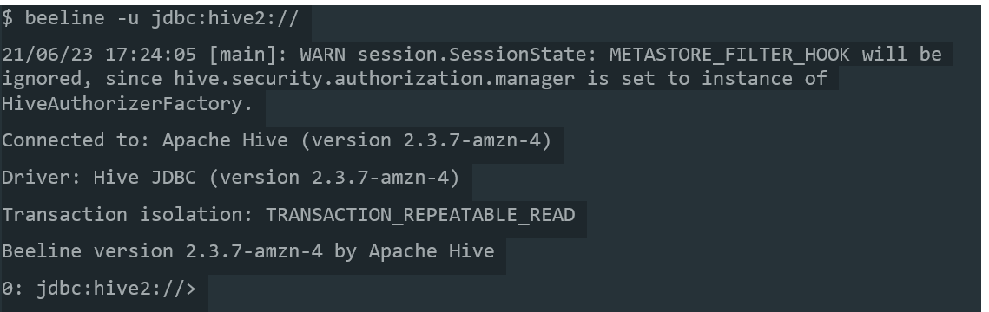
3 Truy vấn với Beeline Hive Client
Sau khi SSH vào nút chính cụm EMR với tư cách người dùng Hadoop
Khởi chạy shell máy khách Hive beeline

Slide 4

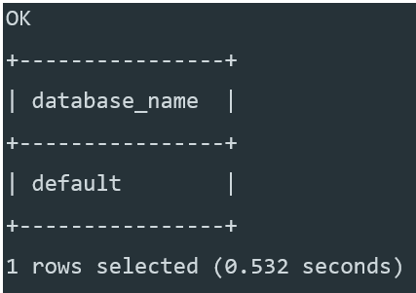
3 Truy vấn với Beeline Hive Client
Hiển thị cơ sở dữ liệu: Sử dụng lệnh SHOW Databases;
Kết quả;

Slide 5


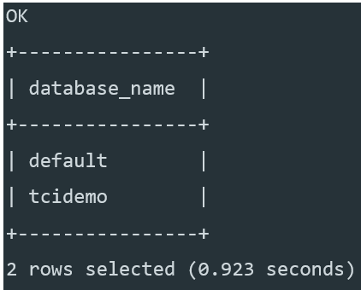
3. Truy vấn với Beeline Hive Client
Tạo 1 cơ sở dữ liệu tên tcidemo
Kiểm tra bằng lệnh:
Kết quả:

Slide 6

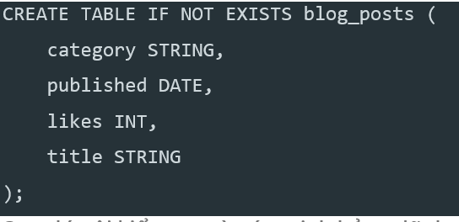
3. Truy vấn với Beeline Hive Client
Tạo bảng cho cơ sở dữ liệu vừa tạo
Tạo bảng có tên Blog_posts

Slide 7

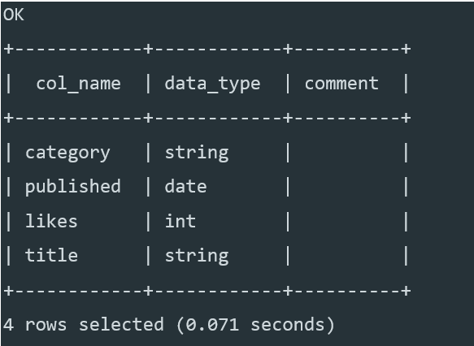
3. Truy vấn với Beeline Hive Client
Kiểm tra xác minh bảng vừa tạo
Kết quả

Slide 8
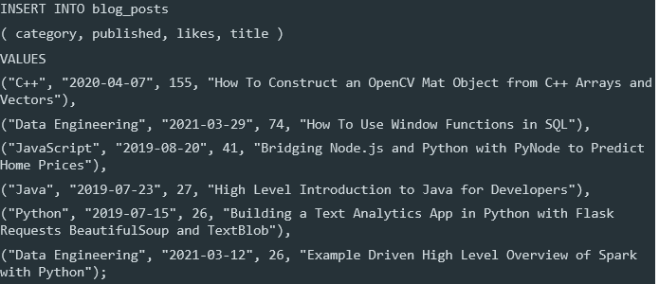
3. Truy vấn với Beeline Hive Client
Chèn một số dữ liệu vào bảng vừa tạo

Slide 9
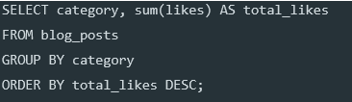
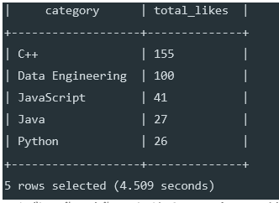
3.Truy vấn với Beeline Hive Client
Thực hiện câu truy vấn để kiểm tra:
Kết quả :

Slide 10




3.Truy vấn với Beeline Hive Client
Kiểm tra sự tồn tại của có sở dữ liệu tcidemos và bảng blog_post tại hệ thống Hadoop HDFS
Kết quả
Xem các bảng
Kết quả

Slide 11
3.Truy vấn với Beeline Hive Client
Tạo bảng bên ngoài: Hive chỉ đơn giản duy trì siêu dữ liệu về lược đồ của một tập dữ liệu không nằm dưới sự kiểm soát trực tiếp của hive
Kiểm tra bằng cách:
Tạo tệp .CSV có cùng dữ liệu trước đó
Nhập nó vào hệ thống HDFS
Xác định bảng bên ngoài HIVE trỏ đến vị trí tệp .csv để truy vấn

Slide 12
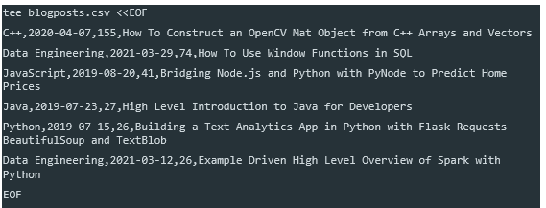
3.Truy vấn với Beeline Hive Client
-Tạo tệp .CSV có cùng dữ liệu trước đó
Tạo tệp .csv đơn giản có tên blogposts.csv

Slide 13

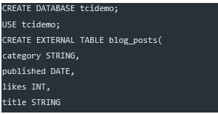

3.Truy vấn với Beeline Hive Client
Sao chép tệp blogposts.csv vào thư mục /blogpost mới trong HDFS
Trở lại beeline
Tại shell beeline , tạo CSDL tcidemo và tạo bảng bên ngoài tham chiếu đến dữ liệu tại /blogposts/blogposts.csv

Slide 14

3.Truy vấn với Beeline Hive Client
Thực hiện lại câu truy vấn để xác minh dữ liệu như nhau
Kiểm tra danh mục /user/hive/warehouse/tcidemo.db -> Không có bảng blog_posts vì dữ liệu nằm ngoài HIVE và nằm trong thư mục /blogpossts

Slide 15
3.Truy vấn với Beeline Hive Client
Thực thi HQL để tạo bảng được quản lý và nhập dữ liệu CSV
Tiếp tục tạo bảng tên blog_posts và tải tệp nằm trong hệ thống /home/Hadoop/blogposts.csv
Tuy nhiên lần này lưu các truy vấn vào tệp tên create-blogpost.hql và gửi tệp đến Hive server bằng beeline
Tệp create-blogposts.hql được lưu cùng với tệp blogpost.csv tại /home/hadoop

Slide 16
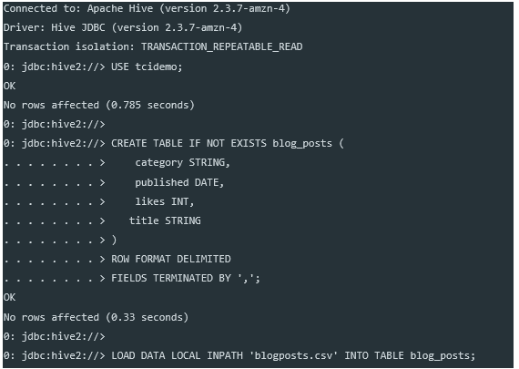
3.Truy vấn với Beeline Hive Client
Chạy lệnh sau từ thư mục /home/hadoop
Bảng đã được tạo và tải dữ liệu từ tệp .csv blogposts

Slide 17
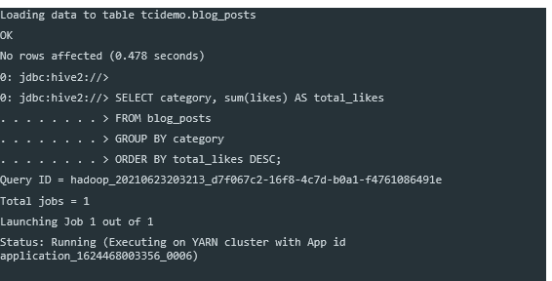
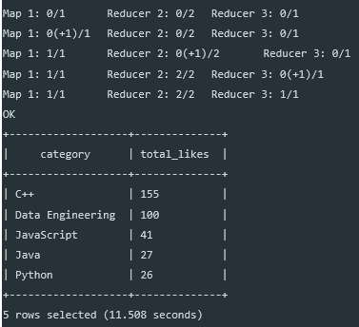
3.Truy vấn với Beeline Hive Client
Kết quả truy vấn giống như phía trước

Slide 18
3.Truy vấn với Beeline Hive Client
Tạo bảng bên ngoài tham chiếu dữ liệu được lưu trữ trong S3
Sao chép tệp blogpost.csv vào vùng lưu trữ S3 đã đặt tên là tci-emr-demo-1
lưu các truy vấn của mình vào một tệp có tên create-ext-blogposts.hql, sau đó có thể được gửi đến Máy chủ Hive thông qua ứng dụng khách beeline

Slide 19
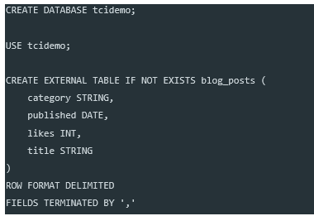
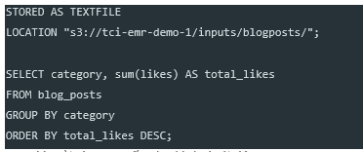
3.Truy vấn với Beeline Hive Client

Slide 20
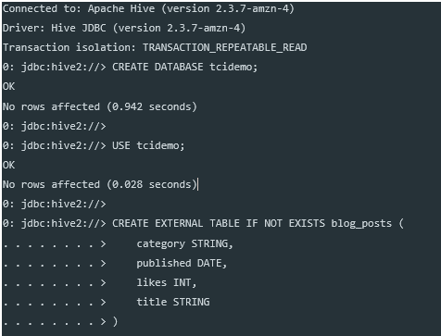
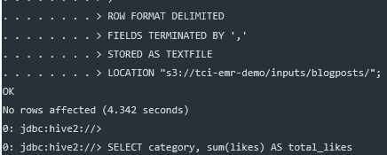
3.Truy vấn với Beeline Hive Client
Gửi tệp truy vấn
Kết quả

Slide 21
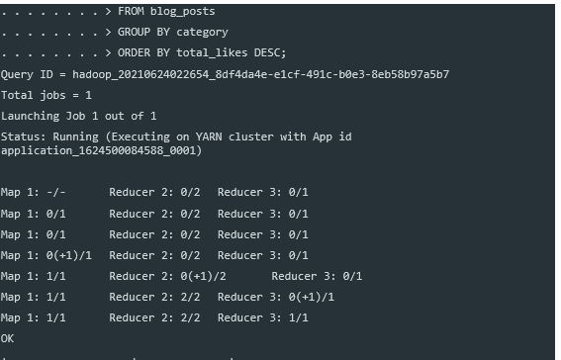
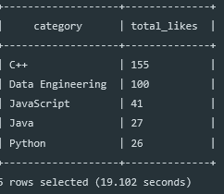
3.Truy vấn với Beeline Hive Client
Kết Quả:

Slide 22

4. Hive với Dynamodb
Tải thư mục features.zip : https://docs.aws.amazon.com/amazondynamodb/latest/developerguide/samples/features.zip
Giả nén: unzip features.zip

Slide 23
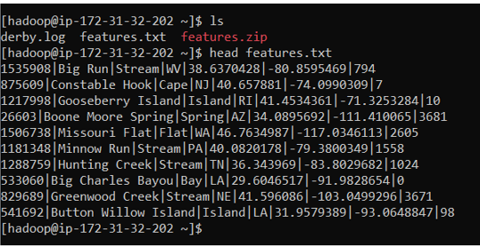
4. Hive với Dynamodb
Kiểm tra

Slide 24

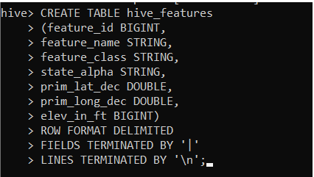
4. Hive với Dynamodb
Truy cập HIve
Tạo bảng có tên hive_features

Slide 25
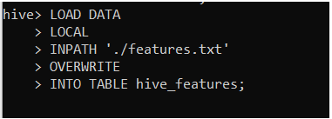
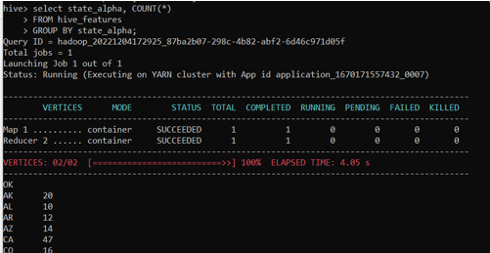
4. Hive với Dynamodb
Load dữ liệu từ file features.txt
Dùng 1 câu truy vấn để kiểm tra

Slide 26
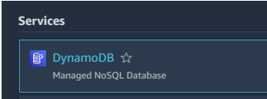

4. Hive với Dynamodb
Tại dịch vụ cảu aws chọn dịch vụ DynamoDB
Chọn create table

Slide 27
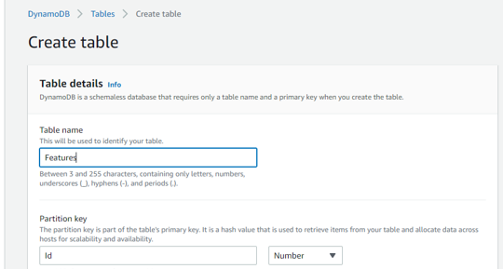
4. Hive với Dynamodb
Table name: Features
Partition key : Id có kiểu number

Slide 28
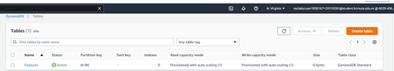
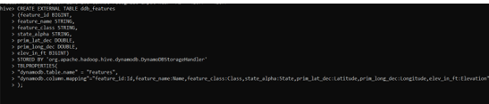
4. Hive với Dynamodb
Tạo thành công
Dùng hive tạo bảng bảng có tên ddb_features map từ bảng Features của Dynamodb

Slide 29
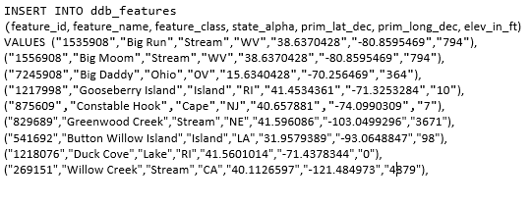
4. Hive với Dynamodb
Thêm dữ liệu vào bảng

Slide 30

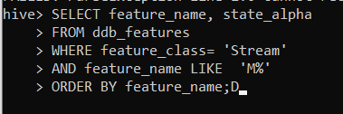
4. Hive với Dynamodb
Thực hiện truy vấn

Slide 31

CẢM ƠN THẦY ĐÃ LẮNG NGHE PHẦN TRÌNH BÀY CỦA NHÓM 6O

